Slide 1
INTRODUCCIÓN AL Contraste de Hipótesis Estadísticas
M. en C. Paul Ramírez De la Cruz

Slide 2
Introducción

Slide 3
Introducción
Las características numéricas de una población pueden resumirse mediante medidas denominadas parámetros
Dichos parámetros pueden ser promedios, proporciones, desviaciones estándar, razones, totales, etcétera

Slide 4
Introducción
El fin principal de la estadística consiste en caracterizar poblaciones con base en la observación de muestras
Esto se consigue realizando inferencia estadística para aproximar o evaluar el valor de uno o más parámetros con base en estadísticos muestrales

Slide 5
Introducción
Anteriormente se mencionó que existen tres formas básicas de realizar inferencia estadística:
La estimación, puntual o por intervalos
El contraste o puesta a prueba de hipótesis
La elaboración de modelos

Slide 6
Introducción
La estimación consiste en la proposición de un estadístico cuyo valor se espera esté cerca del parámetro
El contraste de hipótesis consiste en comparar una afirmación sobre una población o un parámetro con la evidencia que presenta una muestra
La elaboración de modelos consiste en proponer o descubrir una relación funcional entre una variable denominada “dependiente” o “respuesta” y otra(s) denominada(s) “independiente(s)” o “explicativa(s)”

Slide 7
Introducción
De manera general, diremos que una hipótesis estadística es una afirmación o conjetura sobre una población
Más formalmente, una hipótesis estadística es una afirmación sobre una distribución de probabilidad o sobre sus parámetros
Hay distintos grados de generalidad de las hipótesis estadísticas
Asimismo hay distintos tipos de hipótesis, dependiendo de las suposiciones que se hacen sobre las características de la distribución

Slide 8
Tipos de hipótesis

Slide 9
Distintas clasificaciones para las hipótesis
Globales o sobre parámetros
Con respecto a la distribución de una característica
Con respecto a los parámetros de una distribución
De acuerdo con la distribución supuesta
La distribución subyacente es normal: “Paramétricas”
La distribución subyacente no es normal: “No paramétricas”
Simples
Compuestas

Slide 10
Hipótesis globales o sobre parámetros
Algunas hipótesis se refieren al comportamiento global de una característica
El tiempo de absorción de un medicamento es de tipo exponencial
El número de vehículos que llega a una caseta de peaje durante un día no feriado sigue una distribución Poisson
Algunas otras se refieren a patrones sobre uno o varios parámetros, asumiendo que la distribución es conocida
El tiempo medio de absorción de un medicamento, que se supone se distribuye exponencial, es de 15 minutos
El cociente intelectual de cierto grupo de pacientes, que se sume sigue la distribución Normal, es de 95 en promedio, con una desviación estándar de 10, etc

Slide 11
Hipótesis paramétricas o no paramétricas
Existe un importante grupo de hipótesis que suponen que la distribución de las variables involucradas es normal
A estas se les denomina contraste de hipótesis paramétricas
Otro grupo de hipótesis no restringe el tipo de distribución a una gaussiana
A estas se les llama contraste de hipótesis no paramétricas

Slide 12
Contrastes de hipótesis paramétricas y no paramétricas
En general, a los contrastes de hipótesis basados en la distribución normal, se les llama “paramétricas”
Prueba de hipótesis Z para una media
Prueba de hipótesis Z para una proporción
Prueba de hipótesis T para una media
Prueba de hipótesis ji-cuadrada para una varianza
Prueba de hipótesis Z para una diferencia de medias
Prueba de hipótesis Z para una diferencia de proporciones
Prueba de hipótesis T para una diferencia de medias
Prueba de hipótesis F para una razón de varianzas
Prueba T para muestras pareadas
Etcétera

Slide 13
Contrastes de hipótesis paramétricas y no paramétricas
Existe otro conjunto de pruebas que no asumen que la distribución subyacente es normal, solamente suponen que la distribución es
Continua y
Simétrica
A estas pruebas de hipótesis se les llama “no paramétricas” o “no asociadas a una distribución particular” (distribution free, en Inglés)

Slide 14
Pruebas de hipótesis no paramétricas
Algunos de los principales procedimientos de pruebas de hipótesis no paramétricas son los siguientes:
Prueba ji-cuadrada de bondad de ajuste
Prueba ji-cuadrada de independencia
Prueba del signo para muestras pareadas
Prueba de Mann-Whitney (o prueba de rangos con signo de Wilcoxon para muestras independientes)
Prueba de rangos con signo de Wilcoxon para muestras pareadas

Slide 15
Hipótesis simples y compuestas
Si una hipótesis estadística especifica un único valor para el parámetro de la distribución de una variable de interés, recibe el nombre de hipótesis simple. Ejemplo: H: p = 0.05
Si establece un conjunto de valores para el parámetro, entonces tenemos una hipótesis compuesta. Ejemplo: H: p < 0.05 H: p > 0.05 H: p ≠ 0.05

Slide 16
Procedimiento de contraste estadístico de hipótesis

Slide 17
Procedimiento de contraste de hipótesis
El contraste o prueba de hipótesis es un procedimiento estadístico en el que una o dos hipótesis se confrontan contra la evidencia empírica que proporciona una muestra
Los procedimientos estadísticos de pruebas de hipótesis dependen del tipo de aseveración planteada, del tamaño de muestra, del proceso de selección considerado, etc
Pero en general, requieren de considerar la distribución muestral de un estadístico adecuado

Slide 18
Procedimiento de contraste de hipótesis
Un estadístico adecuado suele ser aquel que sirva para aproximar el parámetro de interés
La distribución muestral del estadístico se utiliza para calcular las probabilidades que habría para obtener resultados como los obtenidos, suponiendo que la hipótesis inicial fuera verdadera
Esas probabilidades ayudan a medir la fuerza de la evidencia muestral a favor o en contra de las hipótesis planteadas

Slide 19
Procedimiento de contraste de hipótesis
Idealmente, el proceso inferencial de un contraste de hipótesis tendría como objetivo el establecer si la conjetura planteada con respecto a una distribución de probabilidad es verdadera o falsa
El problema es que solamente tendríamos tal certeza si observáramos a toda la población
Si no es posible observar a toda la población, entonces deberemos conformarnos con obtener información de una muestra

Slide 20
Procedimiento estadístico de contraste de hipótesis
1. Determine el parámetro de interés
2. Establezca cuál es el valor de referencia
3. Seleccione y asigne adecuadamente los signos <, =, > a H₀ y H_{a}
4. Elija el estadístico de prueba
5. Selecione el valor de α (o utilice el que se haya indicado)
6. Calcule el valor crítico
7. Enuncie la regla de conclusión: “Se rechazará H₀ al nivel α si…”
8. Compare el estadístico de prueba contra el valor crítico y concluya
Notes:
LRI 2017 05 24

Slide 21
Motivación: caso 1
Imaginemos que en una caja hay 100 canicas, todas las cuales deberían ser blancas, pero que podrían haberse colado algunas rojas
Hacemos la suposición inicial de que todas las canicas de la caja son blancas
Supongamos que planteamos la hipótesis adicional de que en la caja hay algunas canicas rojas
Pensemos que sacamos diez canicas y ninguna de ellas es roja
Notes:
Psi 2017 04 03

Slide 22
Motivación: caso 1
¿Contradice esta evidencia la suposición inicial de que todas las canicas son blancas?
¿Demuestra esto que no hay canicas rojas?
No
No

Slide 23
Motivación: Caso 1
Las opciones planteadas son:
(0) o bien todas las canicas son blancas
(1) o bien hay algunas rojas;
Sin embargo, la extracción de solamente canicas blancas no nos garantiza que no haya rojas

Slide 24
Motivación: Caso 1
Aunque si la muestra es muy grande y las rojas siguen sin aparecer, podríamos comenzar a pensar que en realidad no están ahí
Por otro lado, la aparición de una sola canica roja nos llevaría a desechar la hipótesis de que todas son blancas, sin importar el tamaño de la muestra

Slide 25
Motivación: caso 2
En una situación un poco distinta, supongamos que sabemos que en la caja hay 100 canicas que pueden ser blancas o rojas
Nos interesa la proporción de canicas rojas en la caja y es deseable que no sea mayor a 0.1
Si sacamos diez canicas y de ellas, dos son rojas, ¿eso demuestra que nuestra hipótesis inicial es falsa?
No

Slide 26
Motivación: Caso 2
Si hay 100 canicas y de ellas 10% son rojas, entonces hay 10 canicas rojas en la caja
Sacar 2 rojas en una extracción de 10 canicas no es un evento raro…
Pero, ¿si fueran 3?
¿Si fueran 5?
¿Si fueran 10?

Slide 27
Motivación: caso 2
Notemos que la evidencia muestral puede ir contra la suposición inicial; pero una forma para poder valorar la magnitud de dicha evidencia es hacer intervenir a la probabilidad
Si la probabilidad de observar un valor muestral como el que obtuvimos o uno más extremo es “muy pequeña”, entonces pensaremos que no se sostiene nuestra suposición inicial
Si la probabilidad de observar un valor muestral como el que obtuvimos o uno más extremo no es “muy pequeña”, entonces pensaremos que nuestra suposición inicial se mantiene

Slide 28
Motivación: caso 2
En nuestro ejemplo, la hipótesis inicial dice que la proporción de canicas rojas es p = 0.1
El número de canicas rojas en la muestra, X, es, por tanto, una variable Bin(10,0.1)
Con PQRS podemos ver que la probabilidad de que haya dos o más canicas rojas en la muestra es P(X ≥ 2) = 0.2639, que no es muy pequeño

Slide 29
Motivación: Caso 2
X ~ Bin(10,0.1)
x | P(X = x) | P(X ≥ x)
0 | 0.3487 | 1.0000
1 | 0.3874 | 0.6513
2 | 0.1937 | 0.2639
3 | 0.0574 | 0.0702
4 | 0.0112 | 0.0128
5 | 0.0015 | 0.0016
6 | 0.0001 | 0.0001
7 | 0.0000 | 0.0000
8 | 0.0000 | 0.0000
9 | 0.0000 | 0.0000
10 | 0.0000 | 0.0000

Slide 30
Motivación: caso 2
Si X~Bin(10,0.1), entonces la probabilidad de observar 5 o más canicas rojas en la muestra es 0.0016, que sí es una probabilidad pequeña
Si en la muestra extraída observáramos que hay 5 o más canicas, esto nos conduciría a pensar que nuestra suposición inicial de que p = 0.1 no se sostiene, y que la proporción de canicas rojas en la caja en realidad es mayor que 0.1

Slide 31
Falsos positivos y falsos negativos
Traslademos nuestro ejemplo de la caja con canicas blancas y rojas al caso en que tenemos un gran número de pacientes
La mayoría de los pacientes son sanos (blancos), pero algunos pueden tener cierta afección (rojos)
Supongamos que nuestra suposición inicial es que la fracción de pacientes con la afección en la población no es mayor al 10% (porque esa es la prevalencia histórica de la afección en la población)

Slide 32
Falsos negativos y falsos positivos
Para establecer si la suposición inicial es cierta, se toma una muestra y se realiza una inferencia
El proceso de inferencia implica decir, con base en la muestra, si hay o no muchos afectados en la población
Obsérvese que existen cuatro posibles situaciones, de las cuales dos implican la existencia de un error

Slide 33
Posibles resultados al evaluar la evidencia muestral
 |  | Con base en la muestra, decimos
 |  | No hay muchos afectados | Hay muchos afectados
Realidad | No hay muchos afectados | Conclusión correcta | Falso positivo = Error Tipo I
 | Hay muchos afectados | Falso negativo = Error Tipo II | Conclusión correcta

Slide 34
Falsos negativos y falsos positivos
Puede ocurrir que no sea igual de grave cometer un error que otro
Un falso positivo haría pensar que la prevalencia de la afección es mayor que la histórica, cuando en realidad no lo es
Un falso negativo haría pensar que la prevalencia se ha mantenido, cuando en realidad aumentó

Slide 35
Falsos negativos y falsos positivos
No existe un mecanismo que evite por completo los dos tipos de error al mismo tiempo (a excepción de la revisión total)
Aunque un aumento en el tamaño de muestra reduce ambos errores

Slide 36
Falsos negativos y falsos positivos
Consideremos las dos situaciones extremas siguientes:
Si siempre declaramos “no hay aumento en la prevalencia”, nunca tenemos un falso positivo, pero nunca podríamos detectar un deterioro en el estado de la salud pública
Si siempre declaramos “hay aumento en la prevalencia”, nunca pasaremos por alto cuando la prevalencia haya aumentado; pero podrían generase acciones para reducir la prevalencia, cuando no son necesarias
Entonces nos interesa buscar un término medio
En el contraste estadístico de hipótesis, ese término medio se logra con base en la probabilidad

Slide 37
Contraste de hipótesis
Planteando el análisis previo en el contexto del contraste de hipótesis estadísticas (según el enfoque de Neyman – Pearson), tenemos lo siguiente:
Realizamos una aseveración sobre la población, la hipótesis inicial (o nula, o de situación sin cambio), H₀, que en la realidad solo puede ser cierta o falsa

Slide 38
Contraste de hipótesis
Adicionalmente se plantea una segunda hipótesis, llamada hipótesis alternativa, H_{a}, que representa el complemento de lo expresado en H₀
A partir de la información de la muestra y basados en un proceso estadístico apropiado, diremos si hay evidencia o no en contra de H₀

Slide 39
Contraste de hipótesis
H₀: p ≥ 0.05; H_{a}: p < 0.05
H₀: μ ≤ 100; H_{a}: μ > 100
H₀: σ² = 1.2; H_{a}: σ² ≠ 1.2

Slide 40
Contraste de hipótesis
Para ello, se fija el riesgo que estamos dispuestos a correr de tener falsos positivos
En el ámbito estadístico, a este riesgo se conoce como Probabilidad de cometer un Error Tipo I, y se le representa por α

Slide 41
Contraste de hipótesis
La nomenclatura estadística que se usa es decir que se rechaza o no se rechaza la hipótesis nula
En este ejemplo, plantearíamos las hipótesis
H₀: No hay muchos afectados (p ≤ 0.10)
H_{a}: Hay muchos afectados (p > 0.10)
Y fijaríamos un valor pequeño de probabilidad para un falso positivo, por ejemplo, α = 5% de probabilidad de decir que hay muchos afectados, siendo que en realidad no los hay
Notes:
Psi 2017 04 04

Slide 42
Error tipo I, error tipo II y potencia
c |  | Con base en la muestra, decimos
 |  | No se rechaza H₀ | Se rechaza H₀
Realidad | H₀ es verdadera | Conclusión correcta | Falso positivo = Error Tipo I P(Error Tipo I) = α
 | H₀ es falsa | Falso negativo = Error Tipo II P(Error Tipo II) = β | Conclusión correcta P(Rechazar H₀ | H₀ es falsa) = 1 - β = Potencia de la prueba

Slide 43
Conceptos Básicos
En la práctica, el investigador plantea la hipótesis de investigación como hipótesis alternativa
En muchas ocasiones, a H_{a} o H₁ se le conoce como “hipótesis del investigador”, por ser la afirmación que al investigador realmente le gustaría validar
Lo anterior, porque al fijar un valor pequeño para rechazar una hipótesis nula verdadera, si finalmente se le rechaza, esto indica un apoyo para la hipótesis de investigación

Slide 44
Estadístico de prueba
Para establecer el rechazo o no de la hipótesis nula, los datos de la muestra se usan para calcular un número o una cantidad que funciona como variable de contraste
A la expresión mediante la cual se calcula tal cantidad, se le da el nombre de estadístico de prueba

Slide 45
Región de rechazo, región de no rechazo y valor crítico
El conjunto de todos los posibles valores que el estadístico de prueba puede tomar (distribución muestral del estadístico) se divide en dos conjuntos, o regiones, uno representa la región de rechazo y el otro la región de no rechazo
El punto que separa a estas regiones recibe el nombre de valor crítico

Slide 46
Motivación: Caso 2
X ~ Bin(10,0.1)
x | P(X = x) | P(X ≥ x) | Región
0 | 0.3487 | 1.0000 | No rechazo
1 | 0.3874 | 0.6513 | No rechazo
2 | 0.1937 | 0.2639 | No rechazo
3 | 0.0574 | 0.0702 | No rechazo
4 | 0.0112 | 0.0128 | No rechazo
5 | 0.0015 | α = 0.0016 | Rechazo (Valor crítico)
6 | 0.0001 | 0.0001 | Rechazo
7 | 0.0000 | 0.0000 | Rechazo
8 | 0.0000 | 0.0000 | Rechazo
9 | 0.0000 | 0.0000 | Rechazo
10 | 0.0000 | 0.0000 | Rechazo
H₀: p ≤ 0.10
H_{a}: p > 0.10
Rechazaremos H0 al nivel α = 0.0016 si X ≥ 5
Notes:
ISC 2021 09 15
LRI 2017 05 25

Slide 47
Valor crítico
La ubicación el valor crítico la fija la magnitud que se desee para la probabilidad del error tipo I
Si el estadístico toma un valor que se encuentra en la región de rechazo, entonces se rechaza la hipótesis nula (y entonces se asume que lo que se cumple es lo que indica la hipótesis alternativa)
Si el estadístico toma un valor que se encuentra en la región de no rechazo, se dice que no hubo evidencia suficiente para rechazar la hipótesis nula

Slide 48
Ejemplos

Slide 49

Ejemplo
Una compañía farmacéutica afirma que su remedio contra los ronquidos elimina este problema al menos en el 90% de los casos
De 110 pacientes que tomaron el medicamento, 40 reportaron haber dejado de roncar
Proponga y realice un contraste de hipótesis adecuado para someter a prueba la afirmación de la compañía
Utilice α = 0.05
Notes:
Psi 2017 04 05
LRI 2017 05 29

Slide 50
Procedimiento estadístico de contraste de hipótesis según Neyman – Pearson
1. Determine el parámetro de interés
4. Elija el estadístico de prueba y calcule su valor
7. Enuncie la regla de conclusión: “Se rechazará H₀ al nivel α si…”
Inicio
2. Establezca cuál es el valor de referencia
5. Selecione el valor de α (o utilice el que se haya indicado)
8. Compare el estadístico de prueba contra el valor crítico
3. Seleccione y asigne adecuadamente los signos <, =, > a H₀ y H_{a}
6. Calcule el valor crítico
9. Concluya en el contexto del problema
Fin
Notes:
LRI 2017 11 27
Mkt 2017 11 27
LRI 2017 05 24

Slide 51
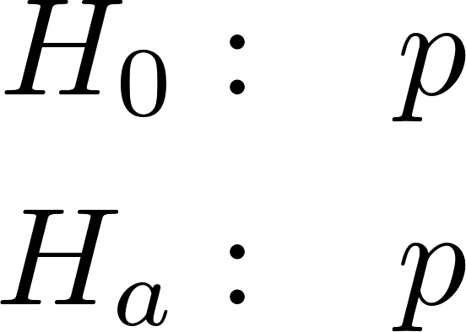
Ejemplo: Hipótesis
Determine el parámetro de interés. Dado que el caso se refiere al porcentaje de pacientes curados, se trata de un contraste de hipótesis sobre una proporción

Slide 52
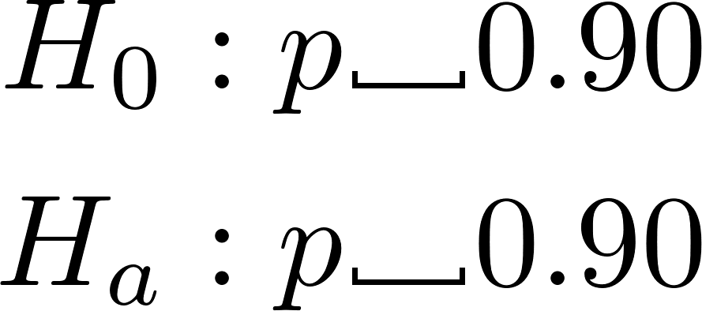
Ejemplo: Hipótesis, valor de referencia
Establezca cuál es el valor de referencia. Este es el valor que se supone que el parámetro tiene o debería tener o se desearía que tuviera. Es el valor contra el que se le quiere comparar. En este caso, tal valor es 90% o 0.90

Slide 53
Ejemplo: Hipótesis, signos <, =, >
Seleccione y asigne adecuadamente los signos <, =, > a H₀ y H_{a}.
Para esto, hay varios criterios que tomar en cuenta:
El signo “=” siempre va en la hipótesis nula

Slide 54
Ejemplo: Hipótesis, signos <, =, >
El signo “<” irá en la hipótesis alternativa si existe particular interés en que el parámetro sea menor que el valor de comparación
En tal caso, el signo “>” se agregará a H₀

Slide 55
Ejemplo: Hipótesis, signos <, =, >
El signo “>” irá en la hipótesis alternativa si existe particular interés en que el parámetro sea mayor que el valor de comparación
En tal caso, el signo “<” se agregará a H₀

Slide 56
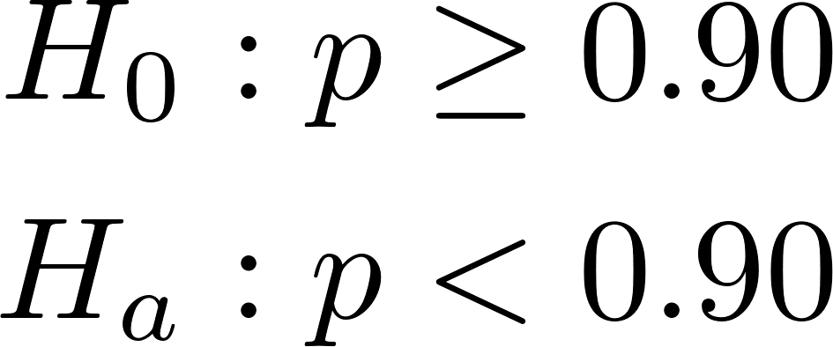
3. Seleccione y asigne adecuadamente los signos <, =, > a H₀ y H_{a}
En el ejemplo que nos ocupa:
Hay particular interés en comparar si la proporción de curados es mayor o igual que 0.90 (interés de la compañía farmacéutica)
En contrataste con la situación de si dicha proporción es menor que 0.90 (interés de un investigador independiente de la farmacéutica)

Slide 57
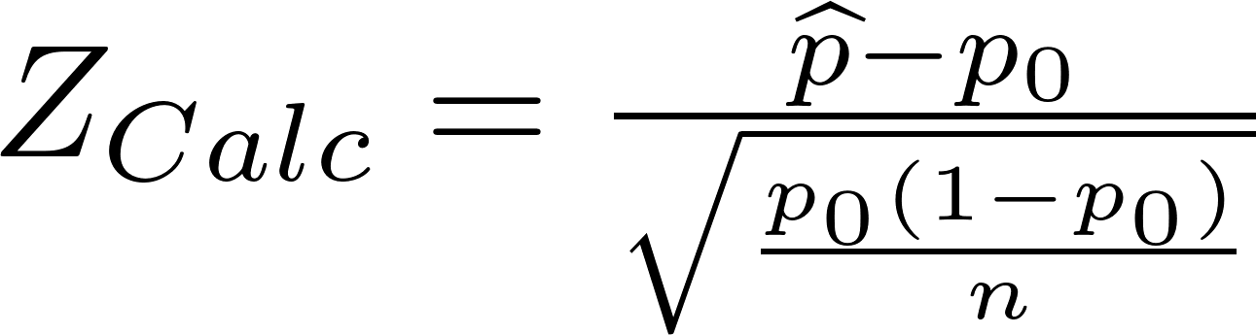
Ejemplo: Estadístico de prueba
Elija el estadístico de prueba y calcule su valor
El estadístico de prueba común para un contraste de hipótesis sobre una proporción, cuando es aplicable la aproximación por la distribución normal, es:

Slide 58

Ejemplo: Estadístico de prueba
En la expresión para el estadístico de prueba
Se tiene que:
= Proporción muestral de individuos con la característica de interés
p₀ = Valor contra el cual se compara p en las hipótesis
n = Tamaño de muestra empleado

Slide 59
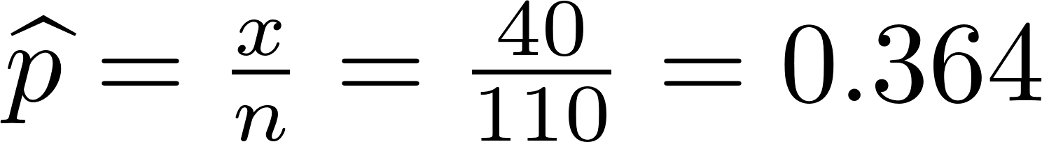
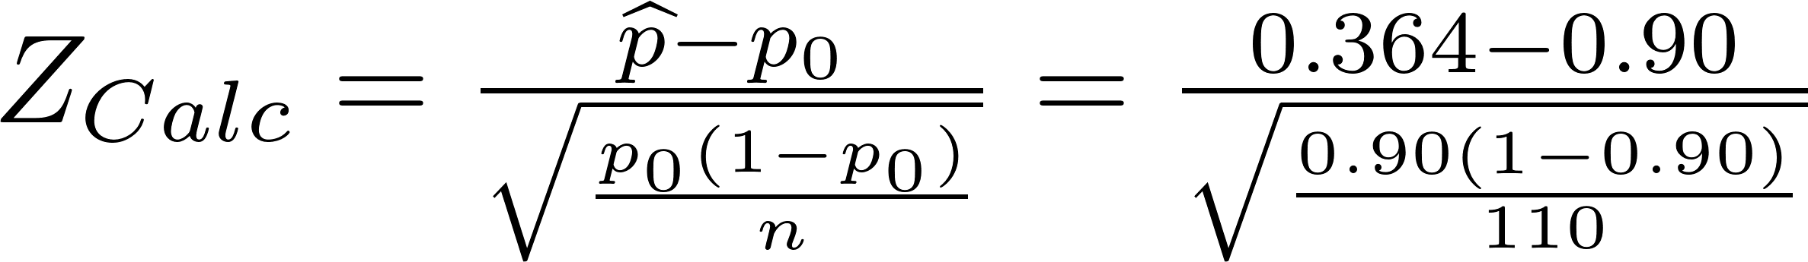

Ejemplo: Estadístico de prueba
Calculando el valor del estadístico de prueba, tenemos que
Luego

Slide 60
Ejemplo. Valor crítico
Recordemos que aún cuando la verdadera proporción fuera mayor o igual que 0.90, debido a la variación que se puede observar al tomar una muestra, es posible que tengamos un valor menor que 0.90 en la proporción muestral
Sin embargo, llegaría un punto en que, si la proporción muestral fuera “muy pequeña”, comenzaríamos a sospechar que la hipótesis nula no se sostiene, sino que p en realidad es menor que 0.90 (lo que dice la hipótesis alternativa)

Slide 61

Ejemplo. Valor crítico
A ese punto se le denomina valor crítico del estadístico de prueba y se le determina con base en un valor α
En este caso, los valores que van en contra de la hipótesis nula son los valores “pequeños” de , o equivalentemente, los valores “pequeños” de Z_{Calc} (en realidad, los valores negativos)

Slide 62
Ejemplo. Valor crítico
Si usamos un valor para α de 0.05, por ejemplo, entonces el valor crítico para el estadístico de prueba será aquel que deje en la cola izquierda de la distribución normal estándar una probabilidad igual a 0.05
El valor de la distribución normal estándar que deja una probabilidad igual a 0.05 en la cola derecha de la distribución es -Z_{α} = -1.645

Slide 63
Ejemplo: Enuncie la regla de conclusión
La regla de conclusión en este caso es:
Se rechazará H₀ al nivel α = 0.05 si Z_{Calc} < -Z_{α}
Es decir:
Se rechazará H₀ al nivel α = 0.05 si -18.74 < -1.645

Slide 64
Ejemplo. Conclusión
Como Z_{Calc} = -18.74 < -1.645 = -Z_{α}, entonces se rechaza H₀
Existe evidencia estadística contra la afirmación de que el 90% o más de los pacientes que utilizan el medicamento se cure de los ronquidos
Notes:
Inf Est ISC UAA 2021 2; 2021 09 20

Slide 65
Referencias
Griffiths, D. (2009). Heads first statistics. O’Reilly Media. EUA

